Slide 1


Osteoporosis Prediction by Mammography
2025.10.23
JangHoon Chun
Department of Medical Device Industry,
Gangnam Severance Hospital,
Yonsei University College of Medicine

Slide 2
현재 파악된 데이터 현황
DICOM 파일의 수 : 216,075 (Segmentation JPG 파일 미포함 40,898)
Segmentation JPG 파일 미포함 데이터엔 대다수가 4장의 Mammography의 합본이지만, 그렇지 않은 경우도 일부 존재
Density.csv의 행의 수 : 211,952 (File Analyzed 211,121 + File Skipped 831)
Segmentation JPG 파일을 BMD [0/1] 기준으로 분류한 결과
BMD 0 클래스 : 환자 17,426 | JPG 112,956
BMD 1 클래스 : 환자 9,721 | JPG 62,221
 | DICOM | JPG | Density.csv
데이터 수 | 216,075 (175,177 + 40,898) | 175,177 | 211,952 (211,121 + 831)
cohort 수 | 24,028 | 24,028 | 21,776

Slide 3
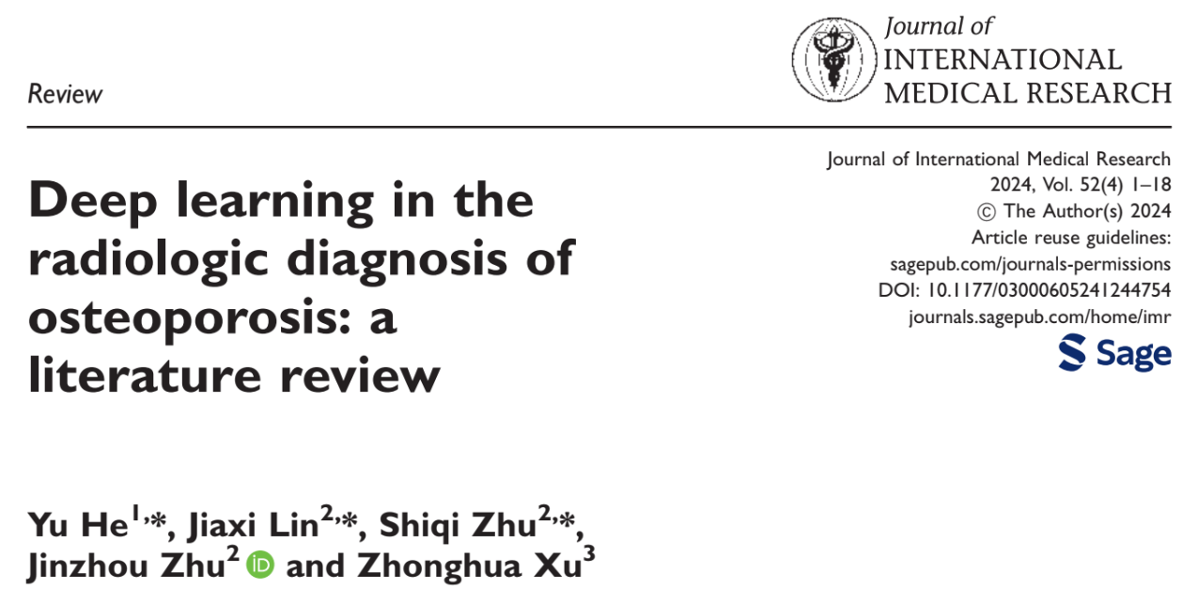
Model 비교
Type | Input | Label
Image Classification | Segmentation JPG | BMD [ 0 / 1 ]
clinical model | age, density features
image + clinical model | JPG + features

Slide 4
Model 비교
Type | Input | Label
Image Classification | Segmentation JPG | BMD [ 0 / 1 ]
clinical model | age, density features
image + clinical model | JPG + features
VGGNet | 구조가 비교적 단순하고, 작은 3x3 필터를 여러 겹 쌓아 깊은 네트워크 구현. 이 덕분에 적은 데이터셋에서도 안정적인 성능을 보여 여러 연구에서 채택.
ResNet | '잔차 학습(Residual Learning)'이라는 개념을 도입하여 네트워크가 매우 깊어지더라도 학습이 효과적으로 이루어지도록 만든 모델. 골다공증 분류 및 스크리닝 연구에서 널리 사용.
DenseNet | 각 레이어를 모든 이전 레이어와 연결하는 독특한 구조. 이를 통해 정보의 흐름을 극대화하고 특징을 효율적으로 재사용하여 골밀도 계산 등에서 좋은 성능을 보임.
EfficientNet | 모델의 깊이, 너비, 해상도를 최적의 비율로 조정하여 계산 효율성과 성능을 동시에 높인 모델.

Slide 5
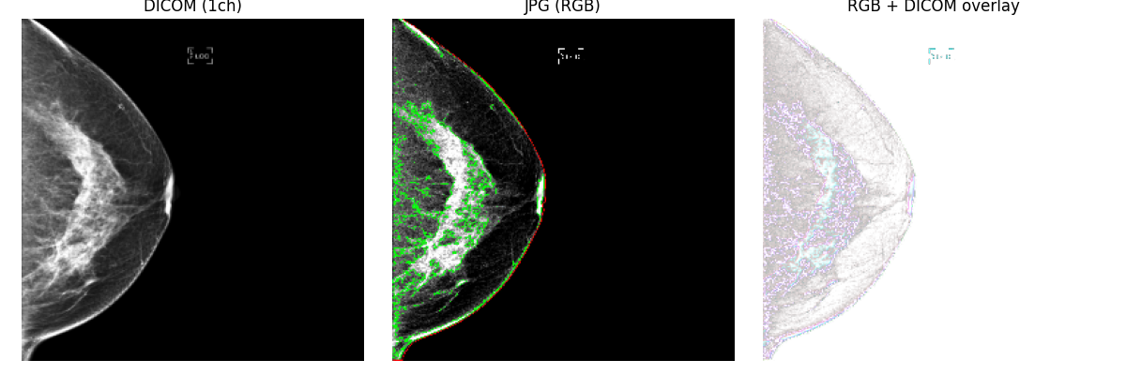
간단한 CNN Model Training
Input을 3가지로 비교 예정
Segmentation JPG (3ch) → BMD
DICOM Raw Image (1ch) → BMD
Raw Image + Segmentation (4ch) → BMD

Slide 6
간단한 CNN Model Training - Sampling Data
대용량 데이터셋의 특성상, 학습 과정에서 손실 감소나 정확도 향상을 모니터링하는 데 장시간이 소요됨.
따라서 모델 및 데이터의 이상 여부를 빠르게 검증하기 위해, 일부 샘플 데이터를 사용하여 과적합 발생 여부를 사전 확인.
샘플 구간에서 정상적인 학습 패턴이 관찰될 경우, 전체 데이터셋을 대상으로 본격적인 학습을 수행.

Slide 7
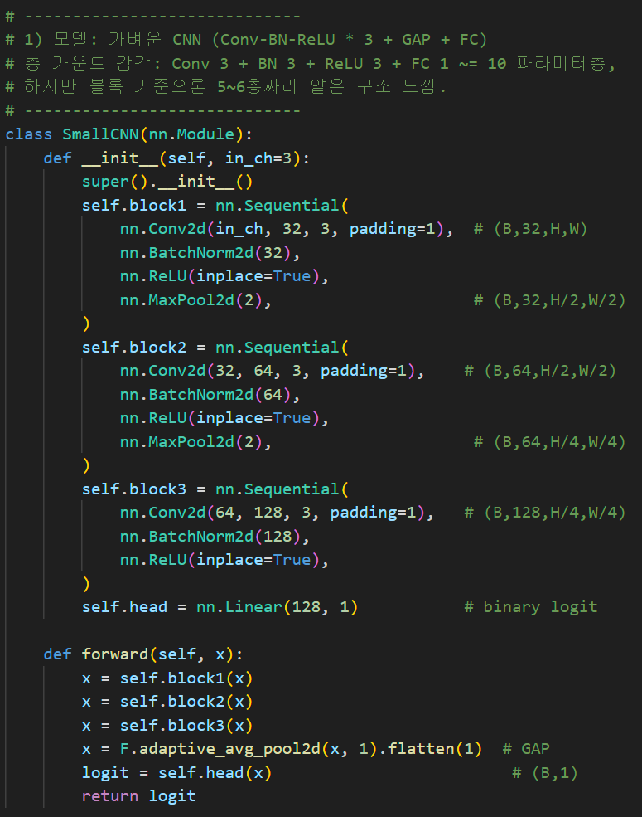

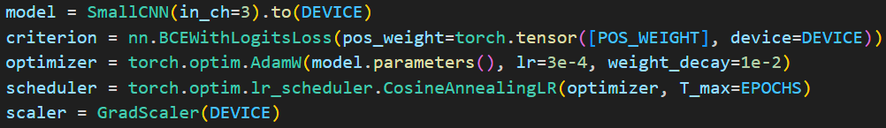
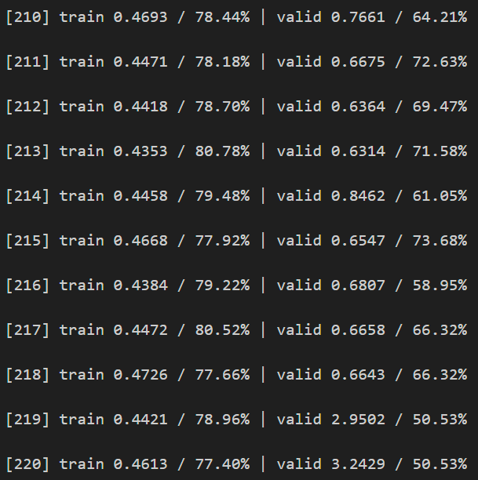
간단한 CNN Model Training - Sampling Data

Slide 8
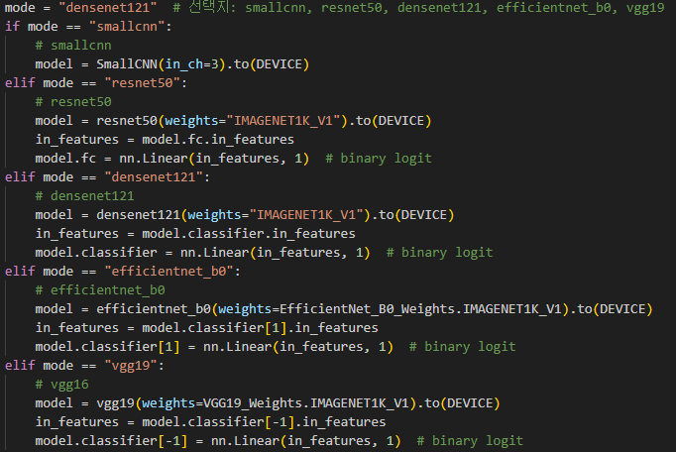
여러 Model Performance 비교 - Sampling Data
SmallCNN 이외에도 리뷰 논문에서 사용되었던 ResNet, DenseNet, EfficientNet 등 다른모델과 성능 비교
pretrained weight를 적용하여 train 진행

Slide 9
여러 Model Performance 비교 - Sampling Data
Train Loss
Validation Accuracy

Slide 10
이후 연구 진행 방향
DICOM Raw Image (1ch)을 Input으로 하는 모델 성능 비교
DICOM Raw Image + Segmentation (4ch)을 Input으로 하는 모델 성능 비교
Age, Density Area 등의 clinical data를 Input으로 하는 모델 성능 비교

Slide 11


